Slide 1
Diligencias Oficina
Proyecto fin de curso - 2º Dam-Semipresencial.
Realizado por Jonatan Fuentes García

Slide 2

Es una aplicación realizada mediante:
Microsoft Visual Studio.
Es un entrono desarrollado para Windows, Linux y macOS, compatible con múltiples lenguajes de programación y entonos de desarrollo web.
Lenguaje de programación C#.
Es un lenguaje de programación orientado a objetos, desarrollado y estandarizado por Microsoft. Su sintaxis deriva de C y C++, es similar a Java e incluye mejoras derivadas de otros lenguajes.
Ventajas más significantes:
Sintaxis sencilla.
Escritura.
Orientación a componentes.
Mucho más potente que otros lenguajes de programación.

Slide 3




¿Qué se espera de esta aplicación?.
Agilizar y mejorar de forma considerable el tiempo que un ciudadano tarda en interponer una denuncia.
Proveer a los agentes de oficina o patrullas de una herramienta muy intuitiva y que engloba los diversos actos administrativos de ambos.
Facilitar las consulta de leyes más usadas teniendo acceso directo a las mismas.

Slide 4
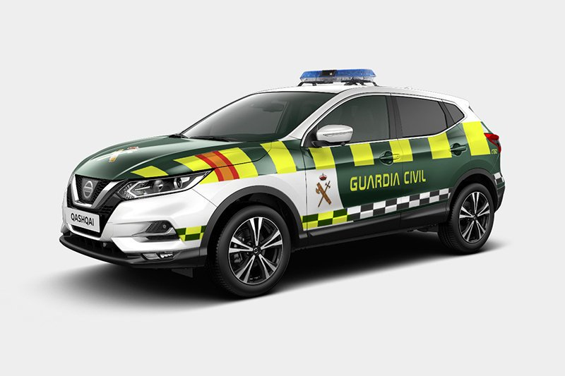




Patrullas.
Más facilidad en base para realizar la infracción, más tiempo en la calle, más seguridad ciudadana.

Slide 5
Distribución de la aplicación.
FFCCSSE.
Policías Locales.
Policías Autonómicas.
Otros países en el ámbito de la seguridad.
Diferentes unidades operativas que por su funcionalidad realicen viajes.

Slide 6
Descripción y funcionamiento.
Consiste en seleccionar de entre los diferentes tipos de diligencias, cuál de ellas va a realizar el agente, solicitarle los datos necesarios al inicio y que automáticamente estos datos se introduzcan en las diligencias ya predefinidas y seleccionadas. Los datos a introducir son datos del Dni, pasaporte, Nie, fechas, horas, tipos de hechos, etc.
Además, tiene diversos enlaces mediante botones para que los agentes puedan consultar directamente las leyes más usadas y su articulado, así como el código penal. Dispone de otros botones para el borrado de datos introducidos en las correspondientes celdas, botones de cierre total de la aplicación y botón de atrás para volver a las pantallas anteriores.
La apertura de los diferentes archivos se realizará en los programas Word o Pdf según el tipo de archivo que se desee abrir.

Slide 7
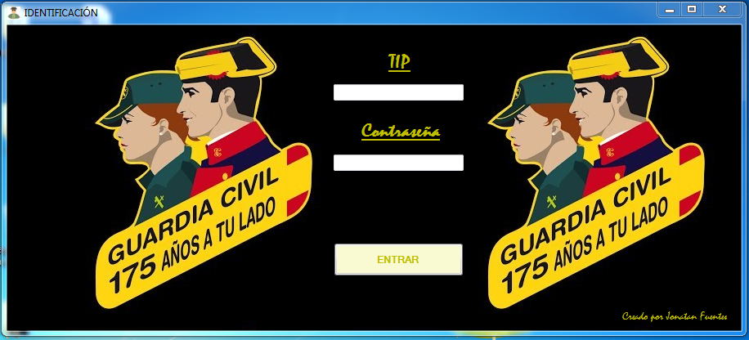
Ventana de Identificación.

Slide 8
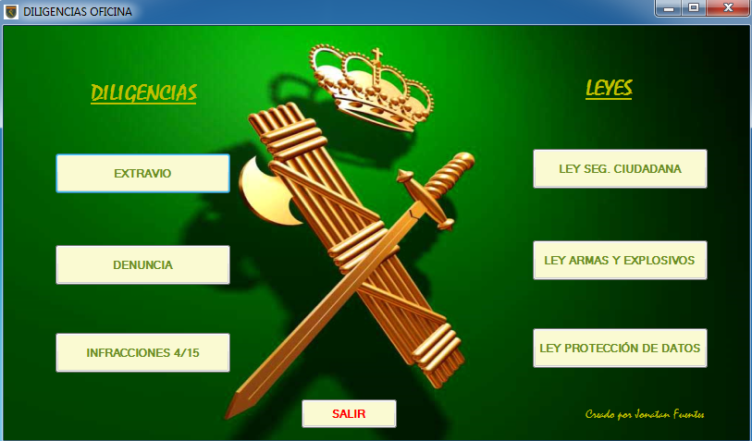
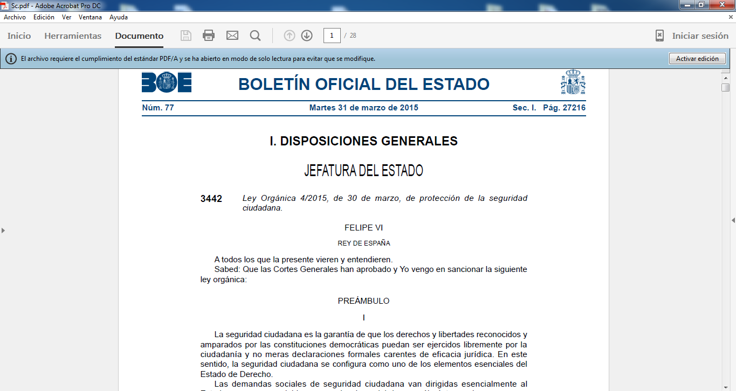
Ventana Principal.

Slide 9
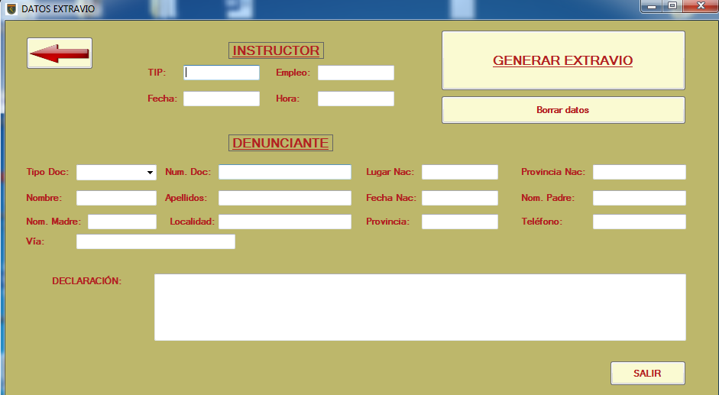
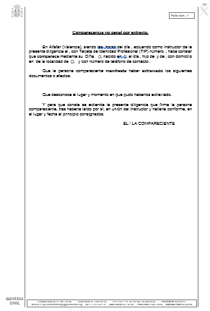
Ventana Extravío.

Slide 10
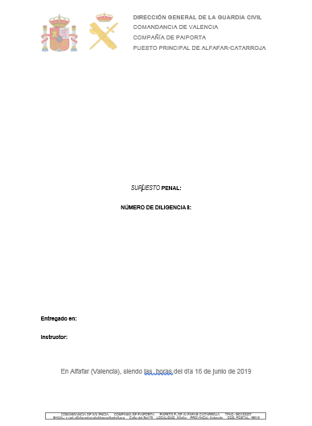
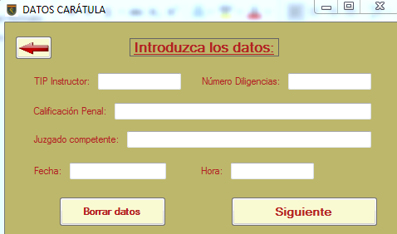
Ventana Carátula.

Slide 11
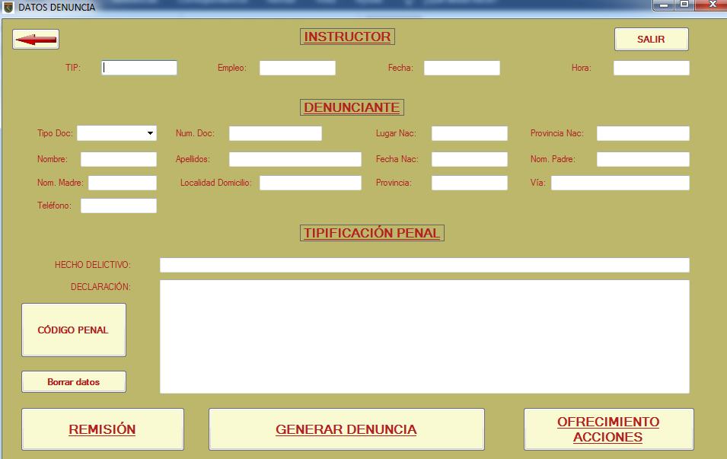
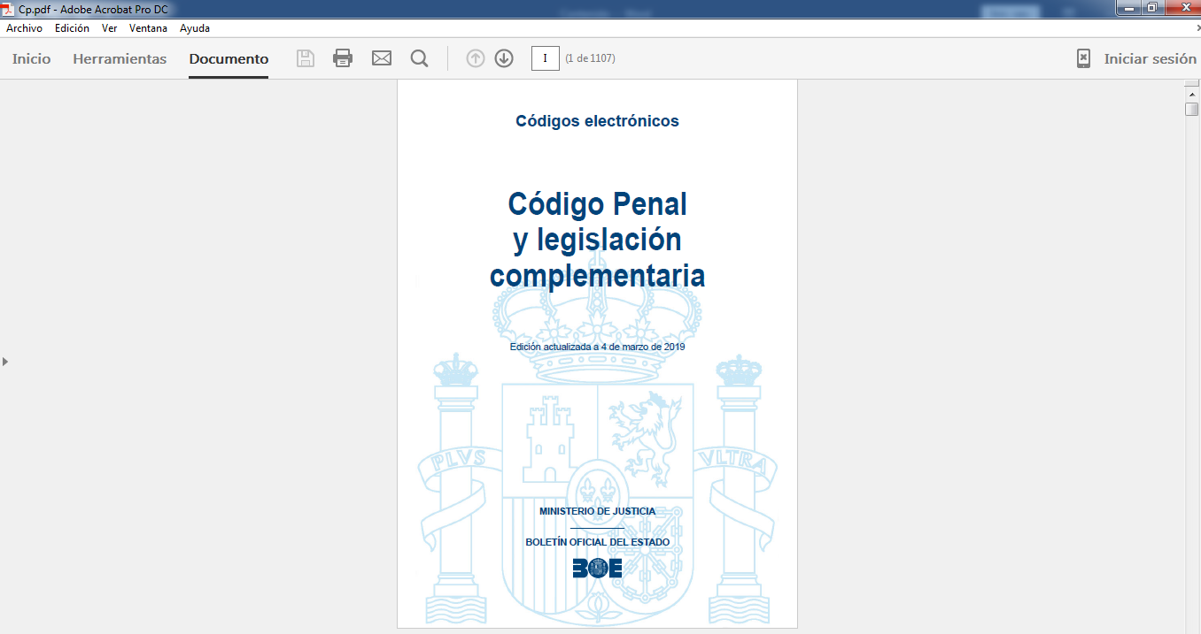
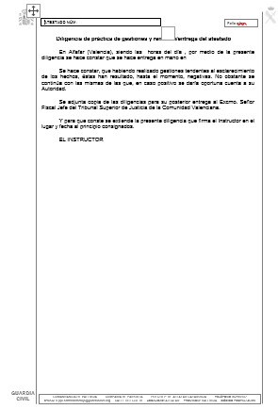
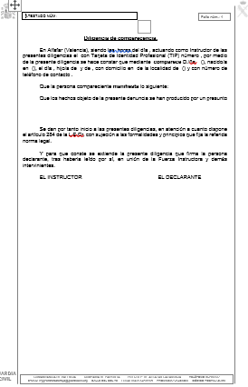
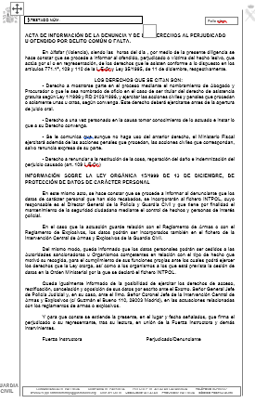
Ventana Denuncia.
Permite al agente de oficinas con solo introducir los datos una vez, realizar un atestado completo al que solo faltaría firmar y sellar.

Slide 12
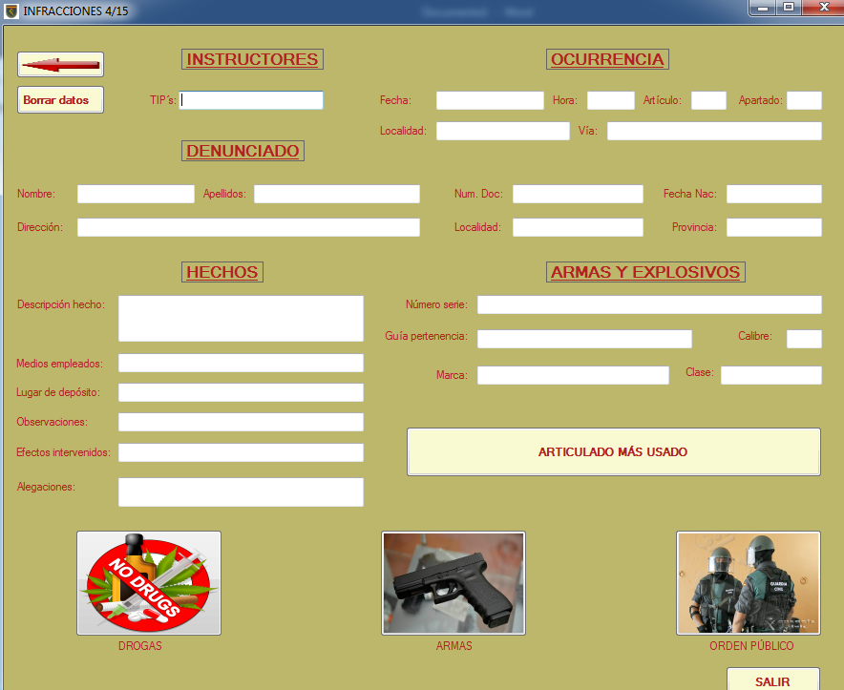
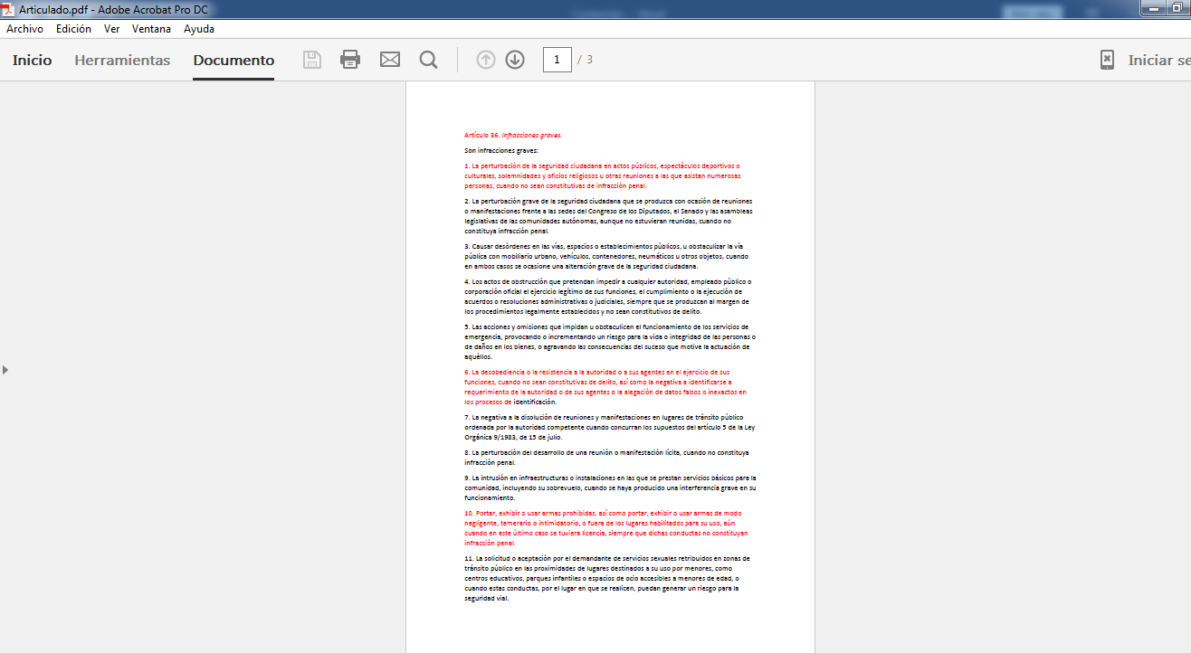
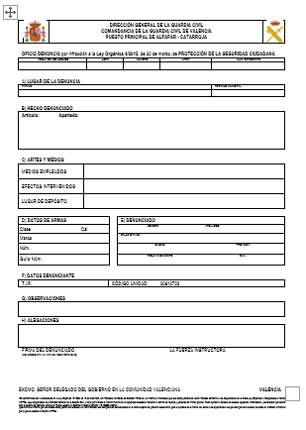
Ventana Infracciones 4/15.

Slide 13
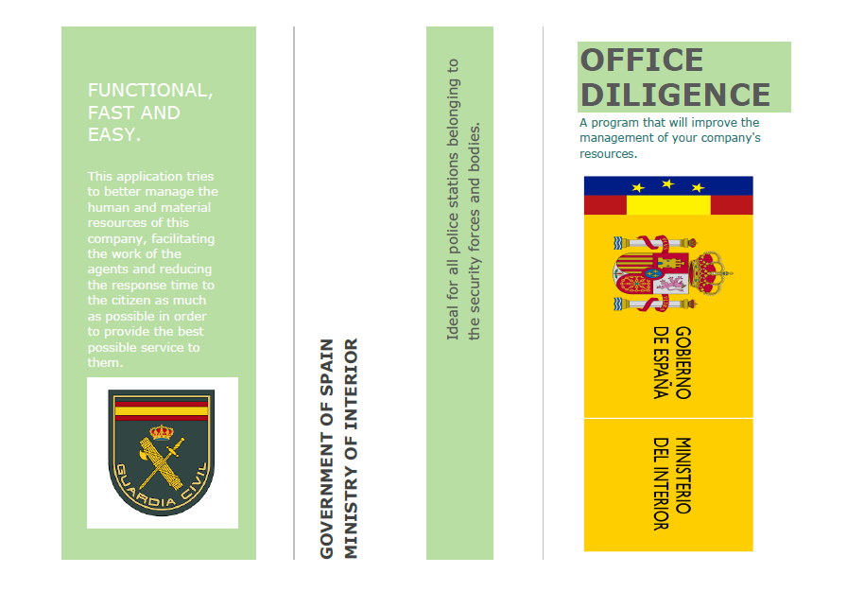
Tríptico en Inglés.

Slide 14
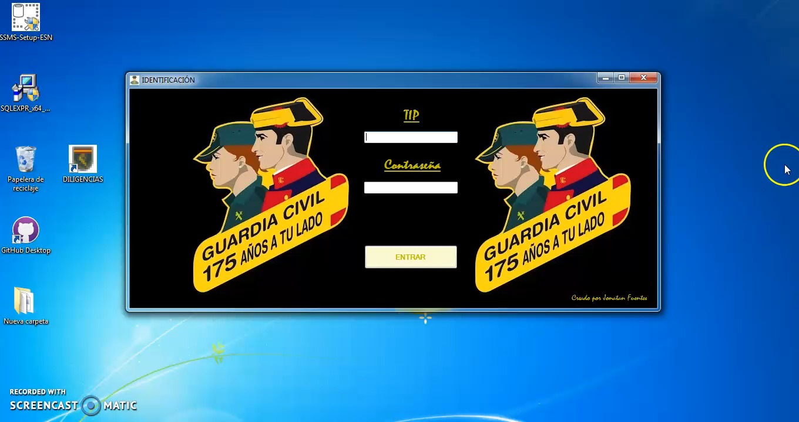
Video-Tutorial del PFC.

Slide 15

Conclusión.
Realizar este proyecto ha resultado bastante interesante y gratificante para mí, ya que he podido poner a prueba los conocimientos adquiridos en las distintas materias durante estos dos años lectivos, los cuales, han sido bastante intensos requiriendo mucho esfuerzo.
No sin dejar de lado, el constante y duro trabajo por parte de los profesores para con nosotros los alumnos, añadiendo la dificultad de realizarse en la modalidad de semipresencial y encontrándose estos a disposición nuestra en todo momento con sus rápidos e innumerables feedbacks.
GRACIAS!

Slide 16

¿Alguna pregunta?

Slide 17
Bibliografía.
Visual Studio 2.019.
Documentación de Visual Studio.
Documentación programación C#.
Internet.
Apoyo y consultas del director de mi PFC.
FIN

